Slide 1
Оренбургский институт (филиал) Университета МГЮА имени О.Е. Кутафина
Кутафинская олимпиада школьников по праву

Slide 2
Кутафинская олимпиада школьников по праву
Ежегодно Московский государственный юридический университет имени О.Е.Кутафина (МГЮА) проводит Кутафинскую олимпиаду школьников по праву.
Решая тестовые задания, участники должны будут продемонстрировать как знание теории права, так и умение применить эту теорию к практической ситуации.
В Кутафинской олимпиаде школьников по праву принимают участие учащиеся 8-11 классов общеобразовательных учреждений, осваивающие общеобразовательные программы среднего (полного) общего образования.
Победителям и призерам Кутафинской олимпиады школьников предоставляются льготы при поступлении в высшие учебные заведения.
Приказом Министерства науки и высшего образования Российской Федерации от 30.08.2019 года № 658 «Об утверждении перечня олимпиад школьников и их уровней на 2019/20 учебный год» Кутафинской олимпиаде школьников по праву присвоен I уровень.

Slide 3
Кутафинская олимпиада школьников по праву
Участие в заключительном этапе олимпиады дает гарантированное преимущество при поступлении на направления подготовки (специальности), соответствующие профилю Олимпиады, в Московскую государственную юридическую академию имени О. Е. Кутафина (МГЮА), ее филиалы, а также в университеты-партнеры.
— зачисление без вступительных испытаний;
— максимальный балл ЕГЭ по предмету, соответствующему профилю олимпиады;
— дополнительные баллы при поступлении;
— победители и призеры из невыпускных классов в следующем учебном году получают право принять участие сразу в заключительном этапе.
Участники олимпиады могут получить диплом или свидетельство об участии в Кутафинской олимпиаде.

Slide 4
Олимпиада проводится в два этапа: отборочный и заключительный.
Отборочный этап проводится в заочной (дистанционной) форме:
13 января 2024 года – для учащихся 8-10 классов (с 00:00 до 23:59по мск)
14 января 2024 года – для учащихся 11 классов (с 00:00 до 23:59 по мск)
Заключительный этап проводится в очном формате в университете по адресу г. Москва, ул. Садовая-Кудринская, д. 9 (с применением компьютера при решении олимпиадных заданий - путем набора ответа на клавиатуре) письменно в соответствии с графиком.
2 марта 2024 года (для учащихся 8, 9 и 10 классов)
3 марта 2024 года (для учащихся 11 классов)
Когда проводится Олимпиада?

Slide 5
Способы дистанционного
участия
Участник Олимпиады может принять участие в Олимпиаде на базе университета в г. Москве или его филиалах (включая г. Оренбург), а также университетах-партнерах
Участник Олимпиады выполняет олимпиадную работу на личном компьютере, имеющем доступ в сеть «Интернет».

Slide 6
Заявление на участие в Кутафинской олимпиаде школьников по праву по установленной форме.
Согласие на обработку персональных данных.
Согласие на распространение персональных данных.
Справка из образовательной организации с подписью ответственного лица и печатью образовательной организации, с указанием класса, в котором обучается участник Олимпиады, и уровня образования, который осваивает участник. Справка должна быть получена не ранее 1 сентября 2023 года
Какие документы необходимо подать для участия?
Образцы документов находятся на официальном сайте образовательной организации в приложениях к регламенту проведения Кутафинской олимпиады школьников по праву

Slide 7
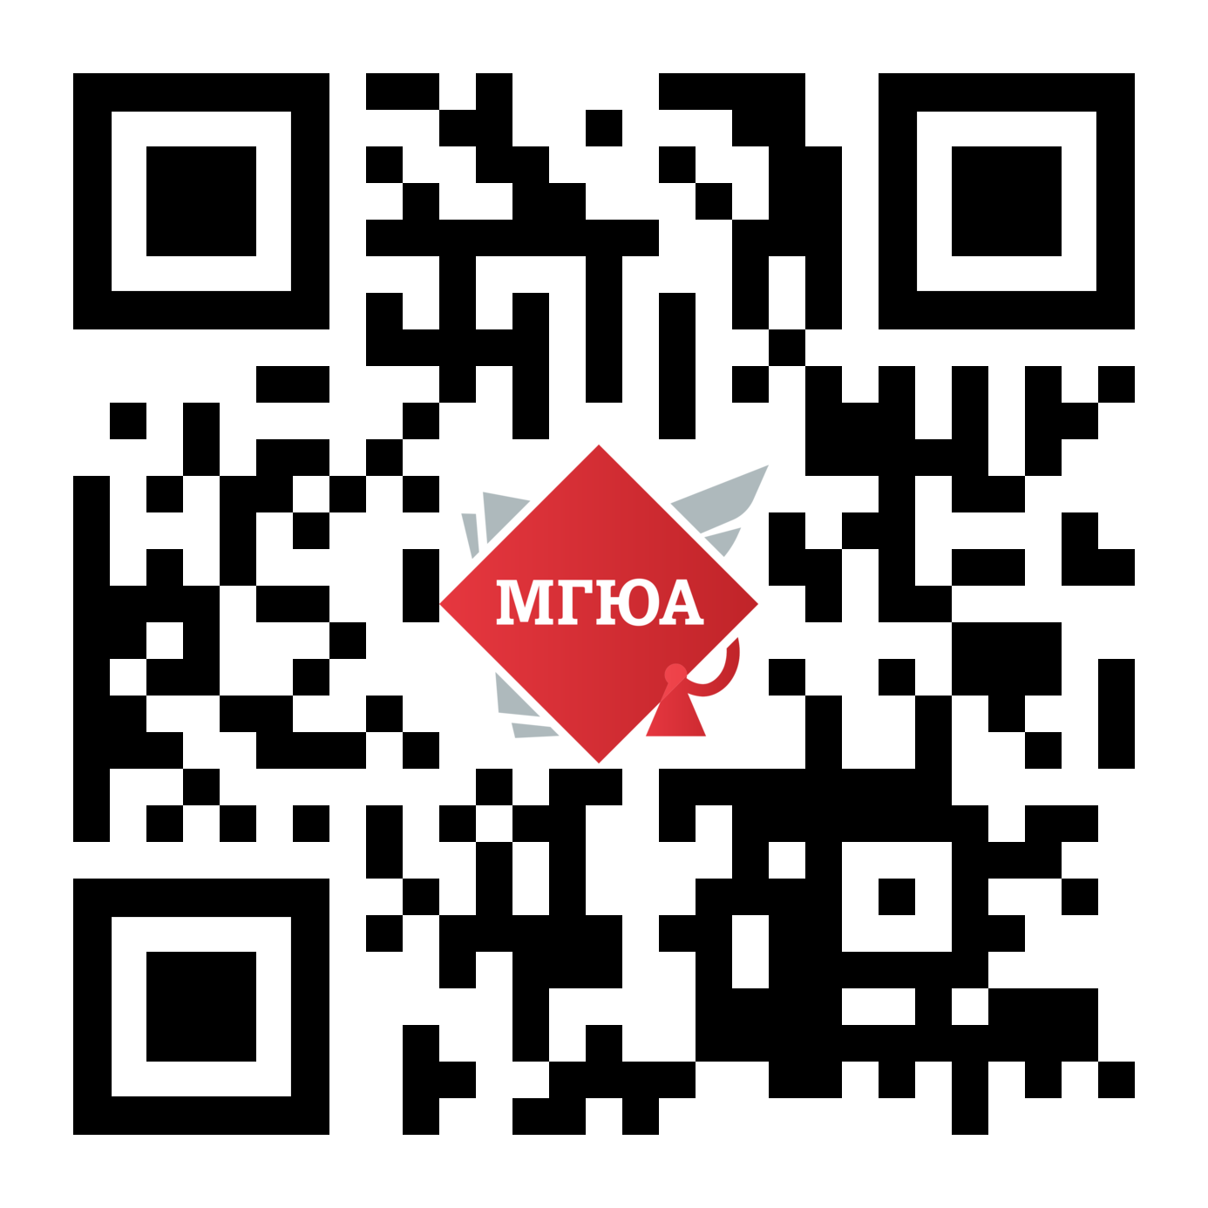
Сайт Московской юридической академии имени О.Е.Кутафина (МГЮА)

Slide 8
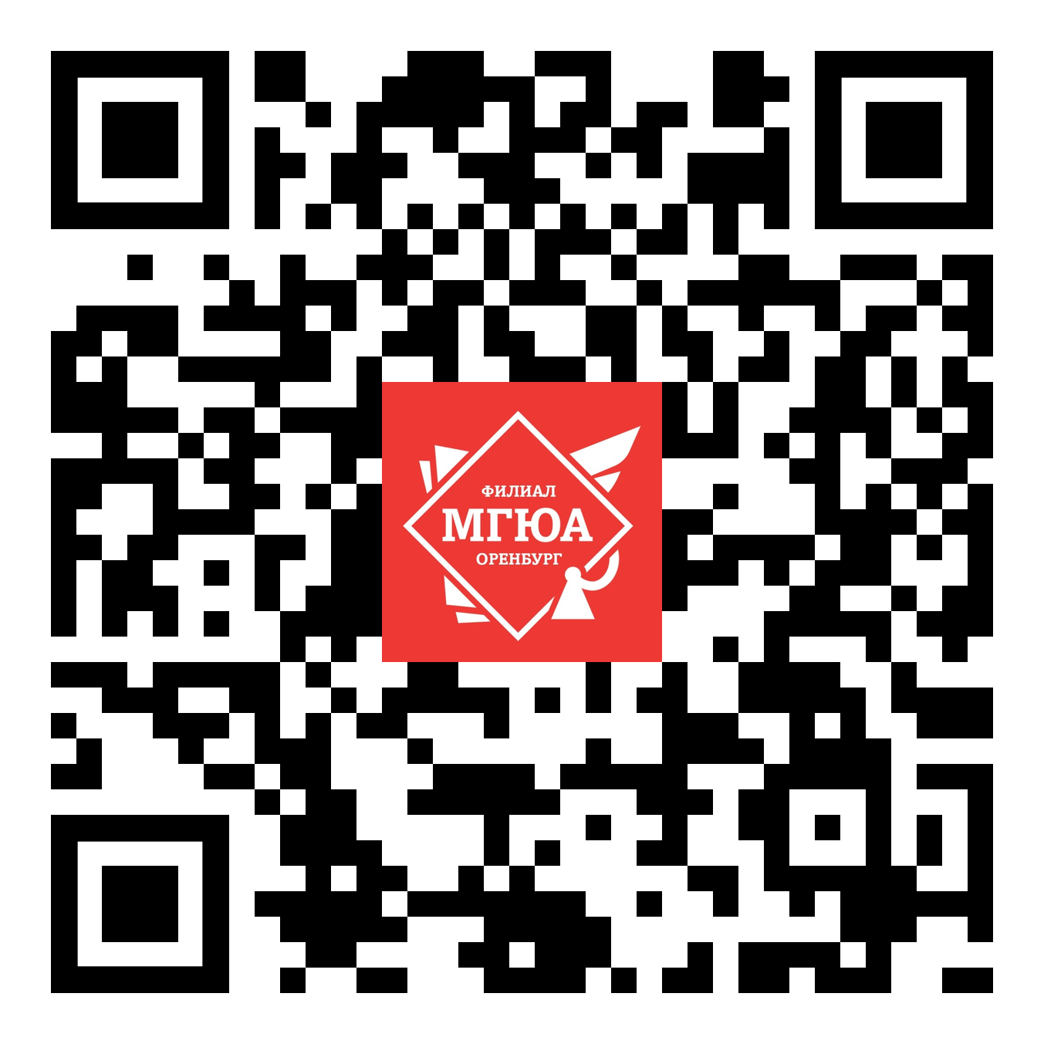
Сайт Оренбургского института (филиала) Университета имени О.Е.Кутафина (МГЮА)

Slide 9
БЛАГОДАРИМ ЗА ВНИМАНИЕ
460000, г.Оренбург, ул.Комсомольская, д.50
E-mail: orenpriem@msal.ru Лицензия: серия 9001 № 0008956 рег. № 1936 от 16.02.2016 г.
Свидетельство о государственной аккредитации: серия 90401 № 0003770 рег. № 3550 от 16.04.2021 г.

